Slide 1


Примеры благоустройства дворовых территорий в 2023 году за счет средств, полученных от оплаты платных городских парковок

Slide 2

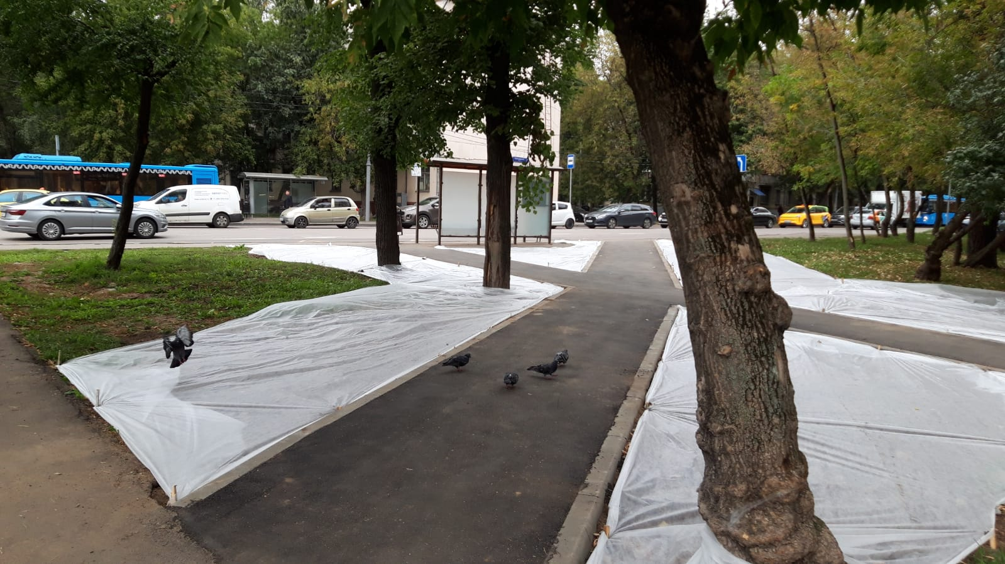
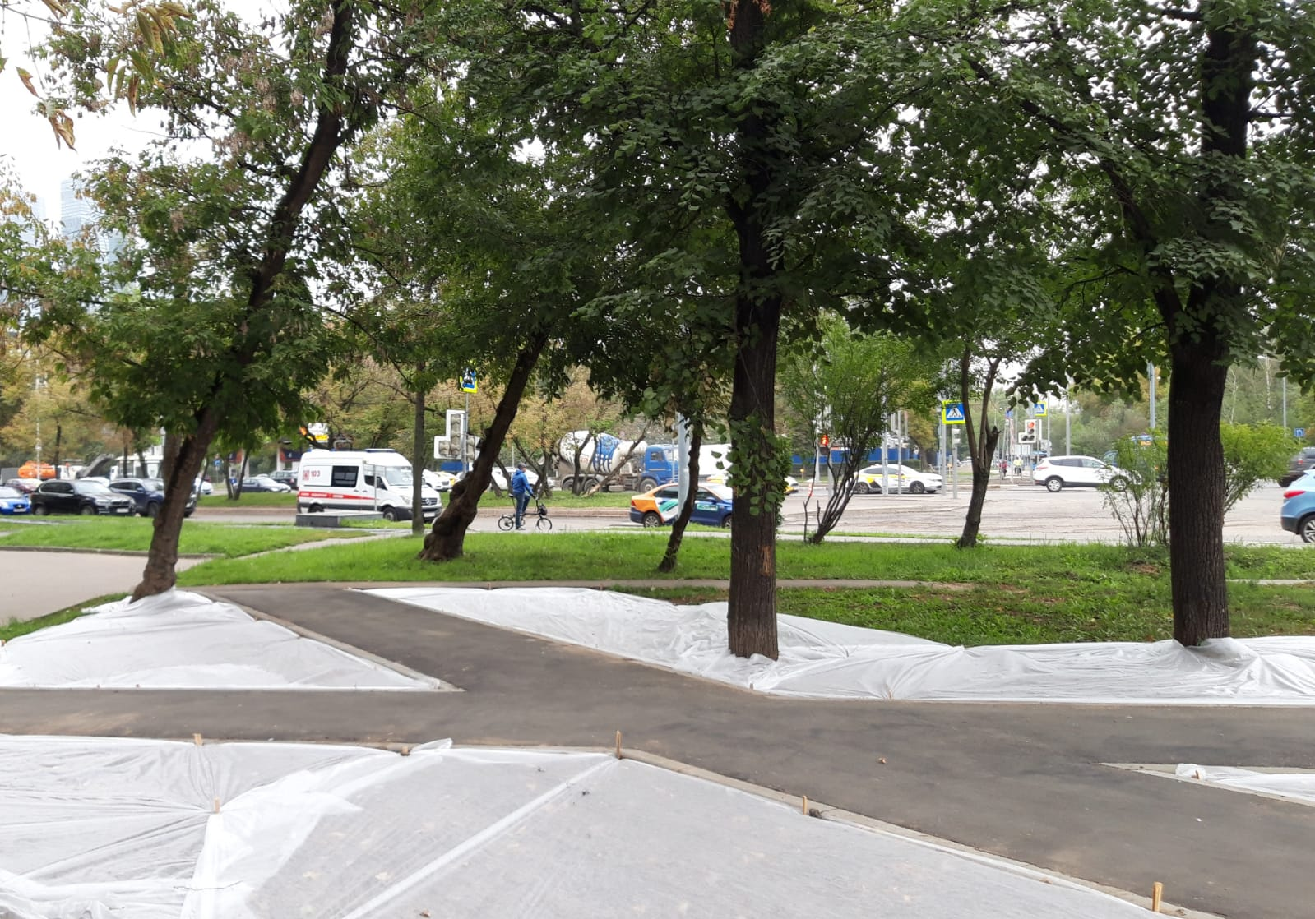
Новозаводская ул. д. 8

Slide 3
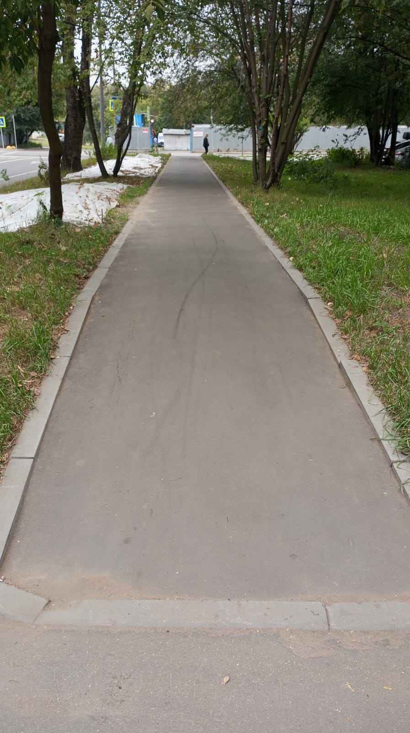
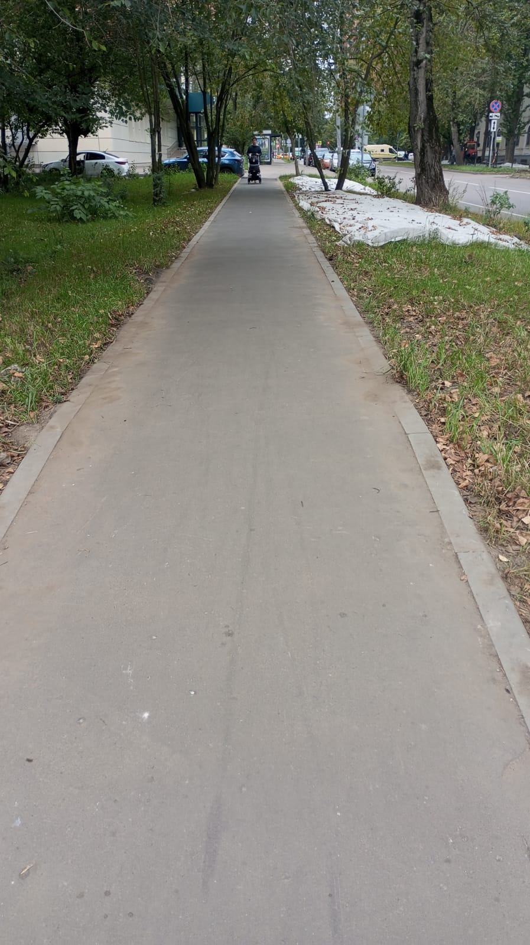
Ул. Олеко Дундича д. 13 корп.1

Slide 4
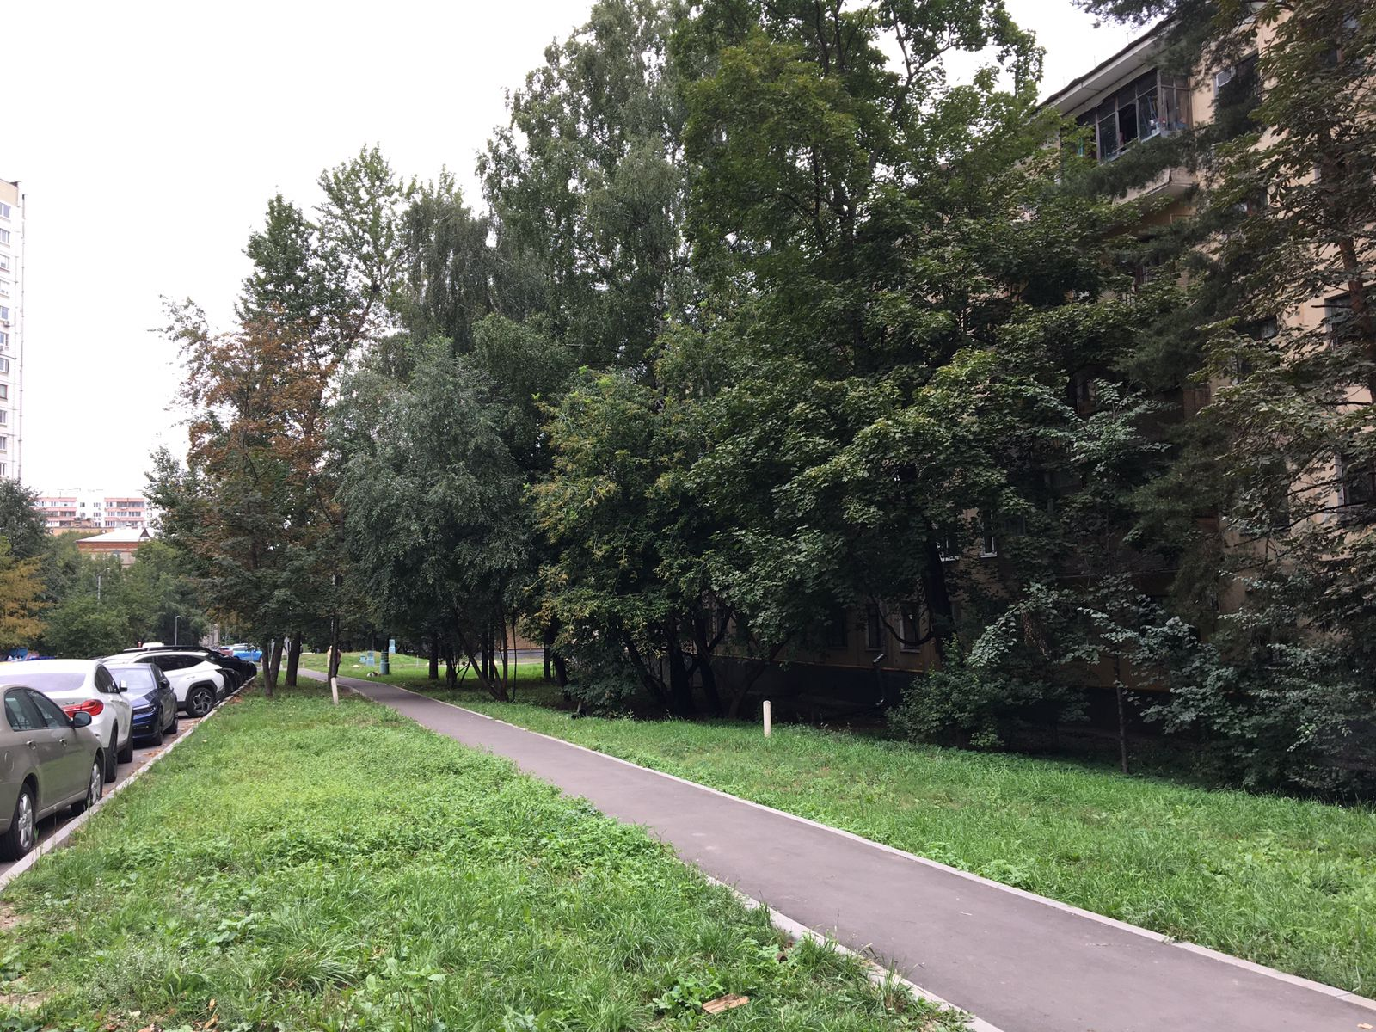
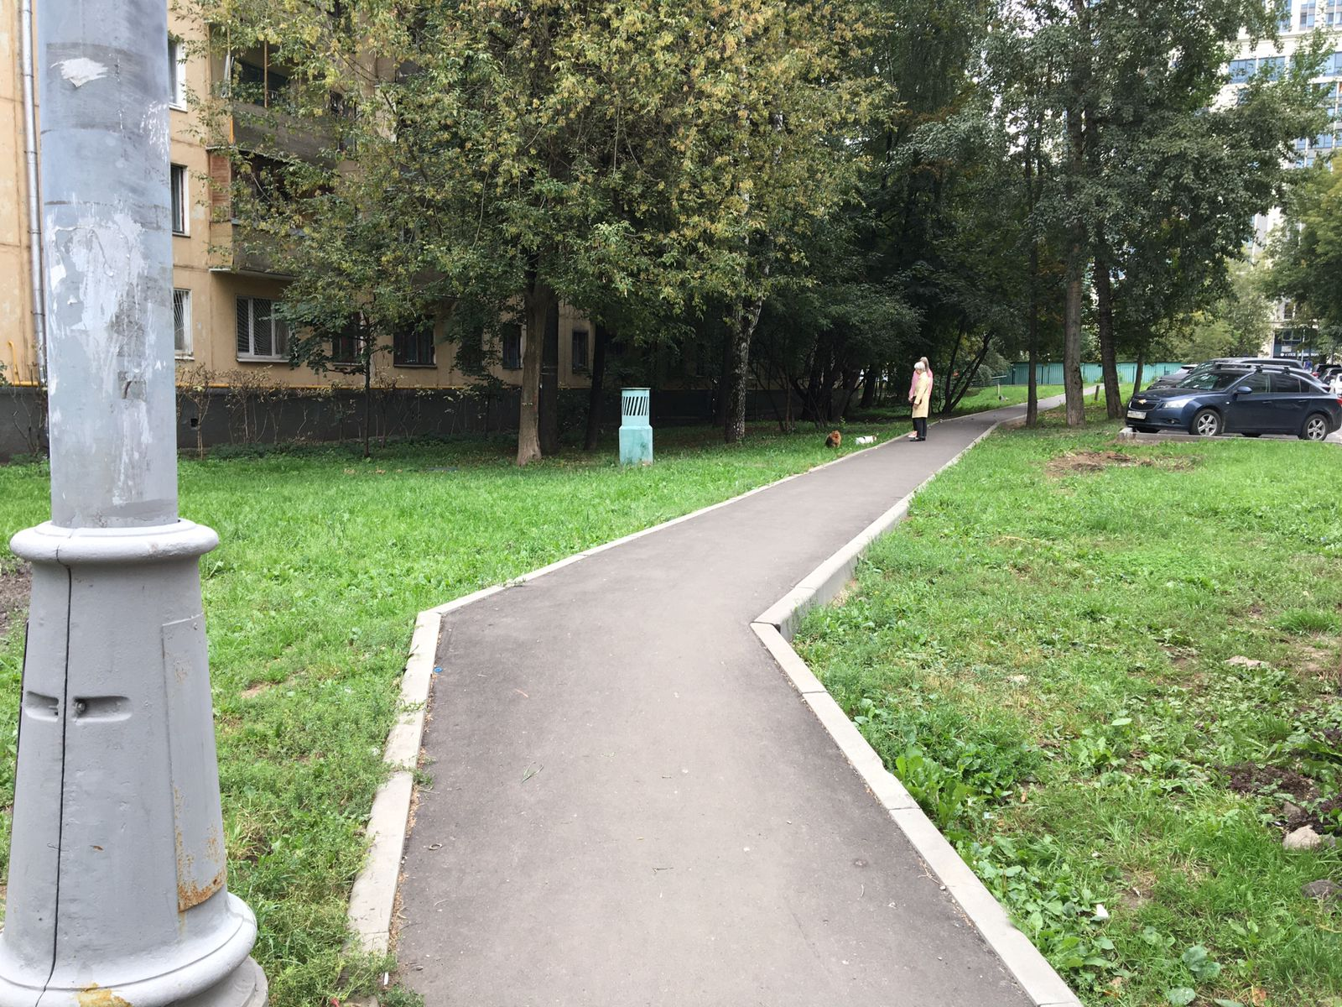
3-я Филевская ул. д. 4

Slide 5
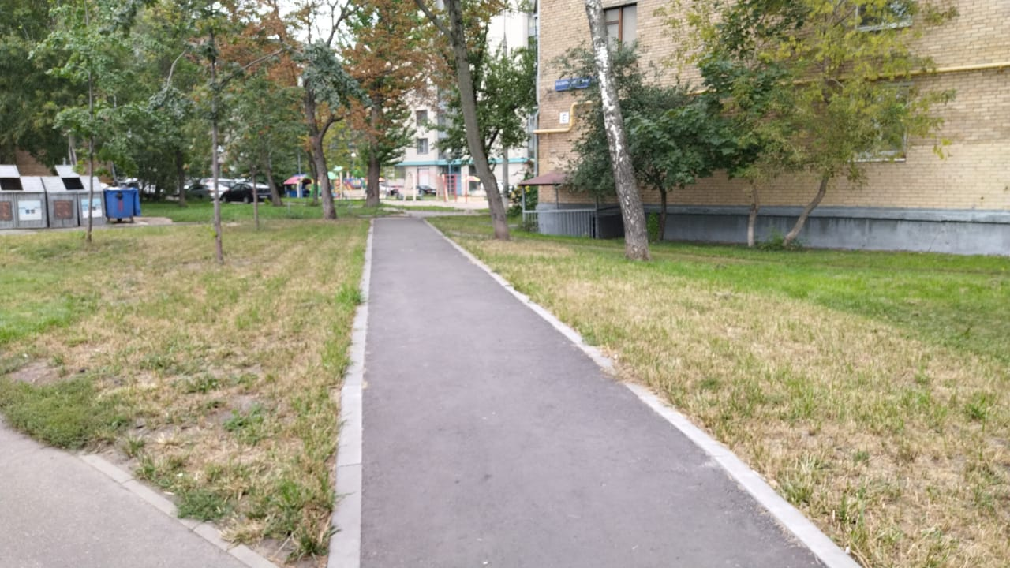
Ул. Василисы Кожиной д. 16 корп.2

Slide 6

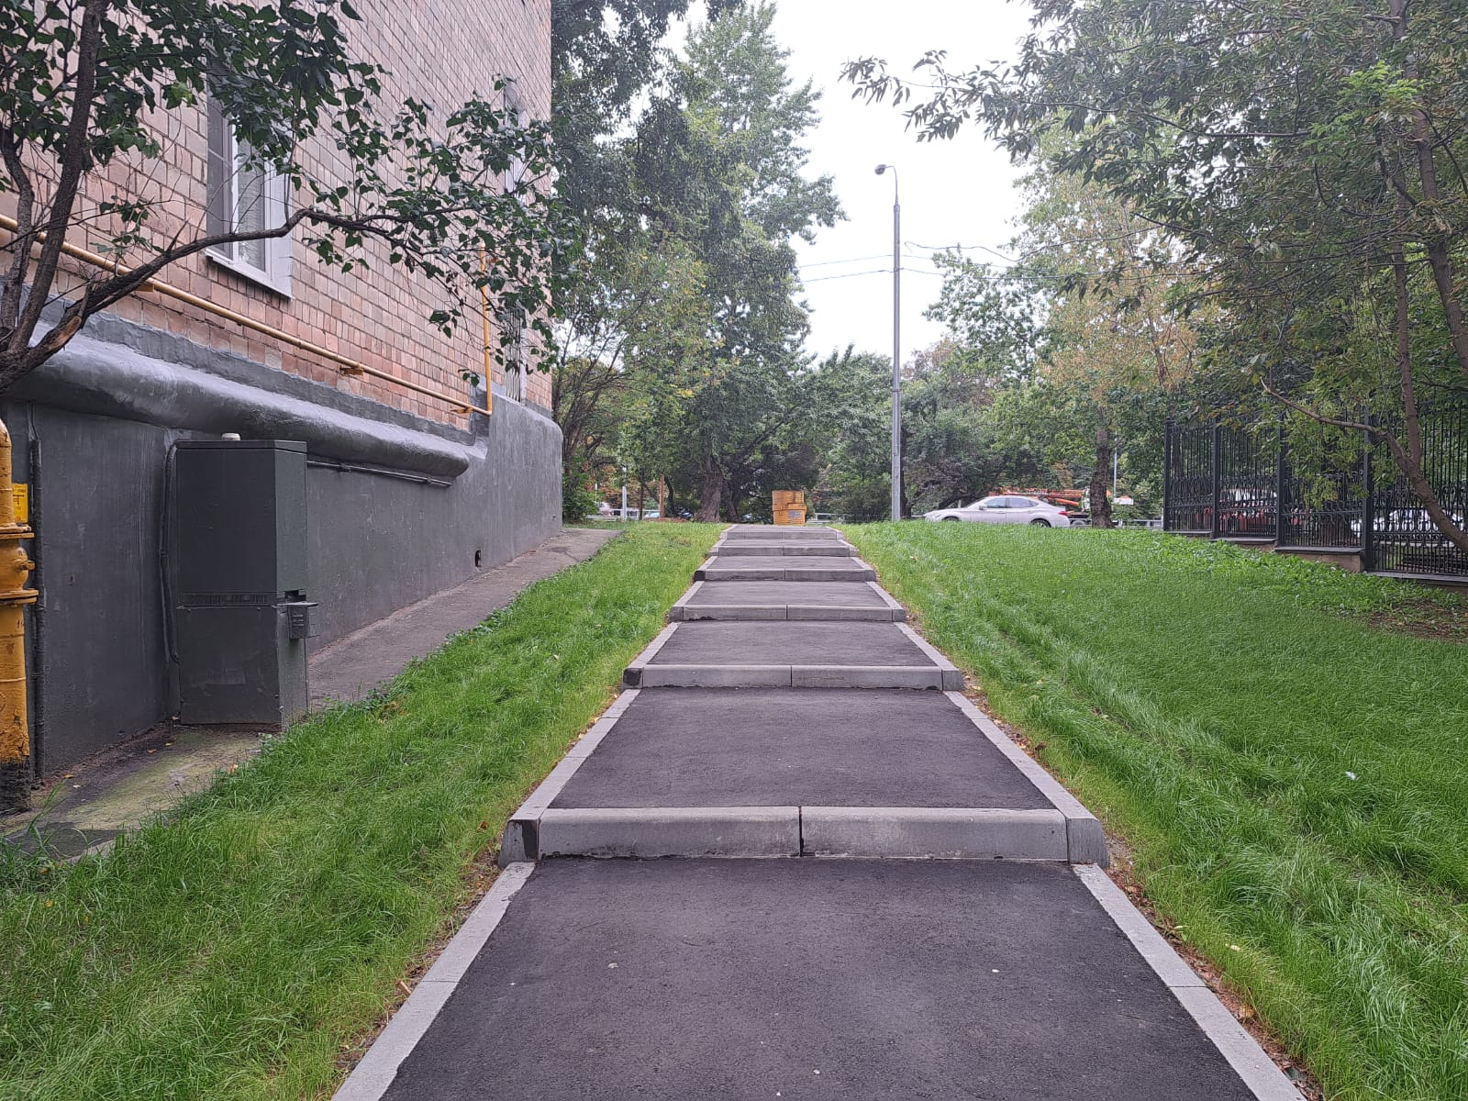
Минская д. 8 корп.1

Slide 7
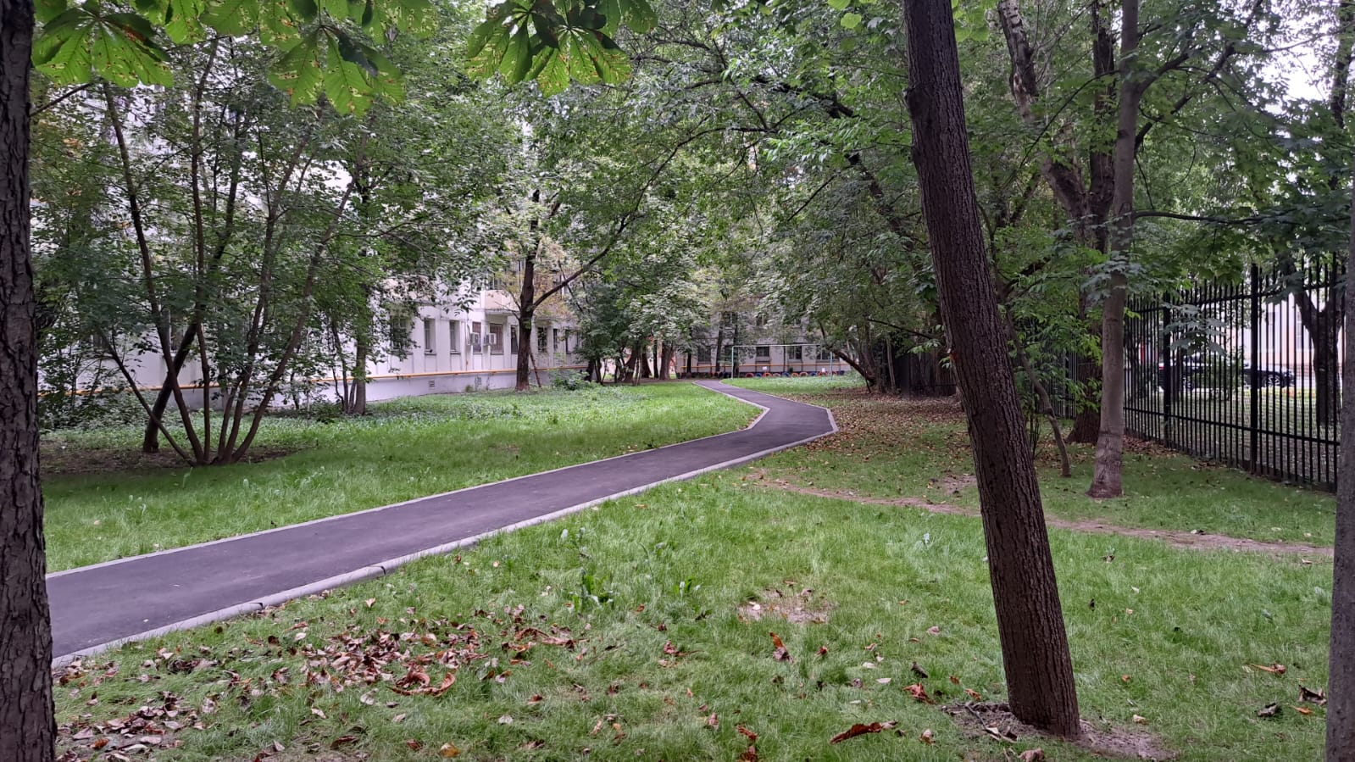
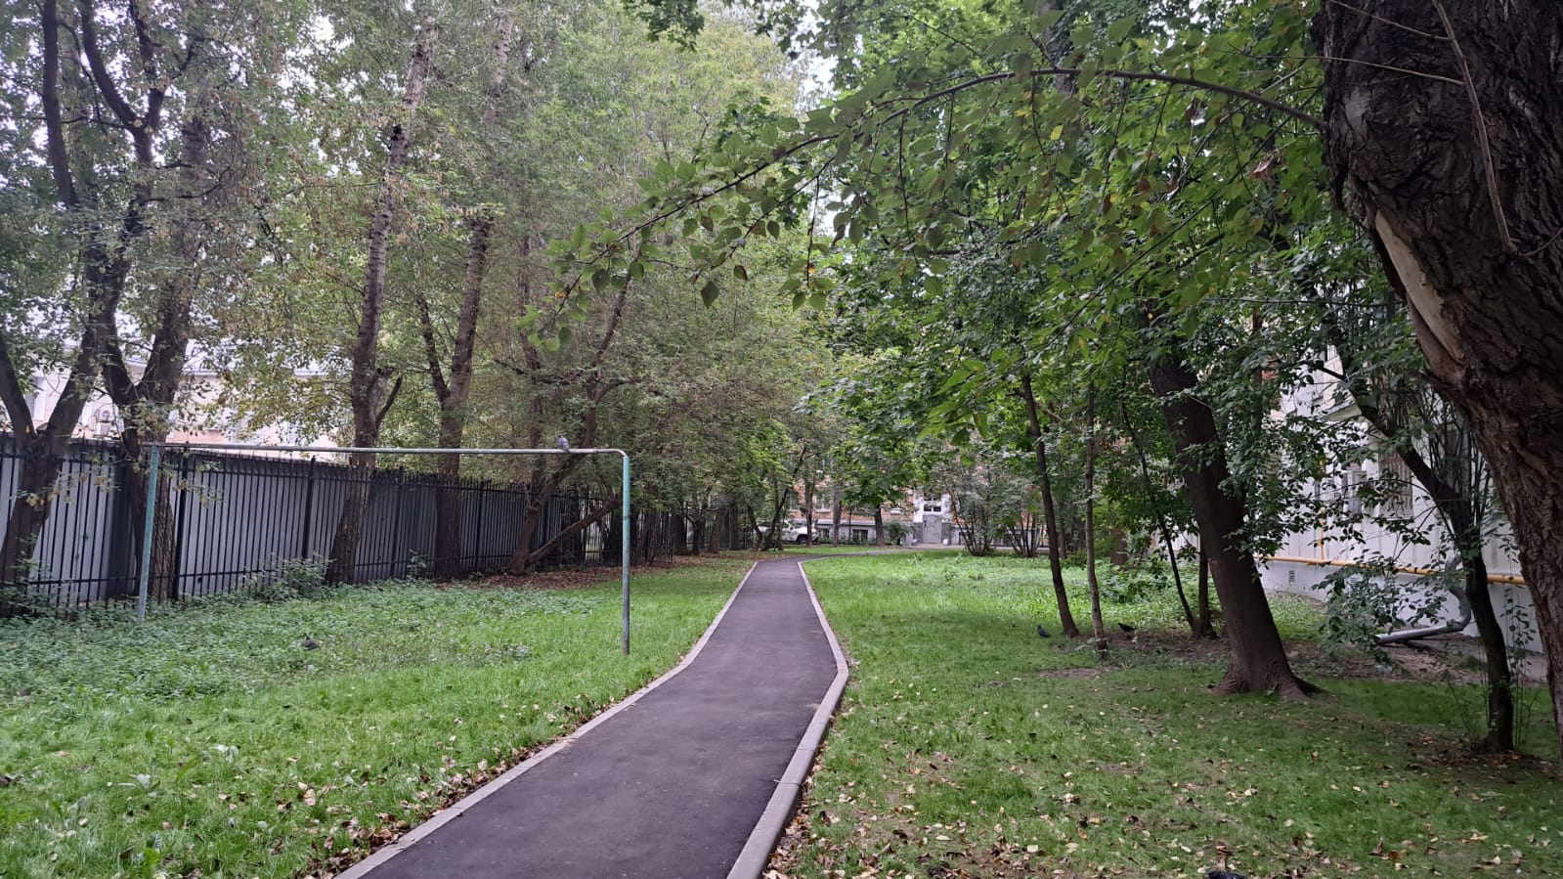
Ул. Кастанаевская д. 21

Slide 8
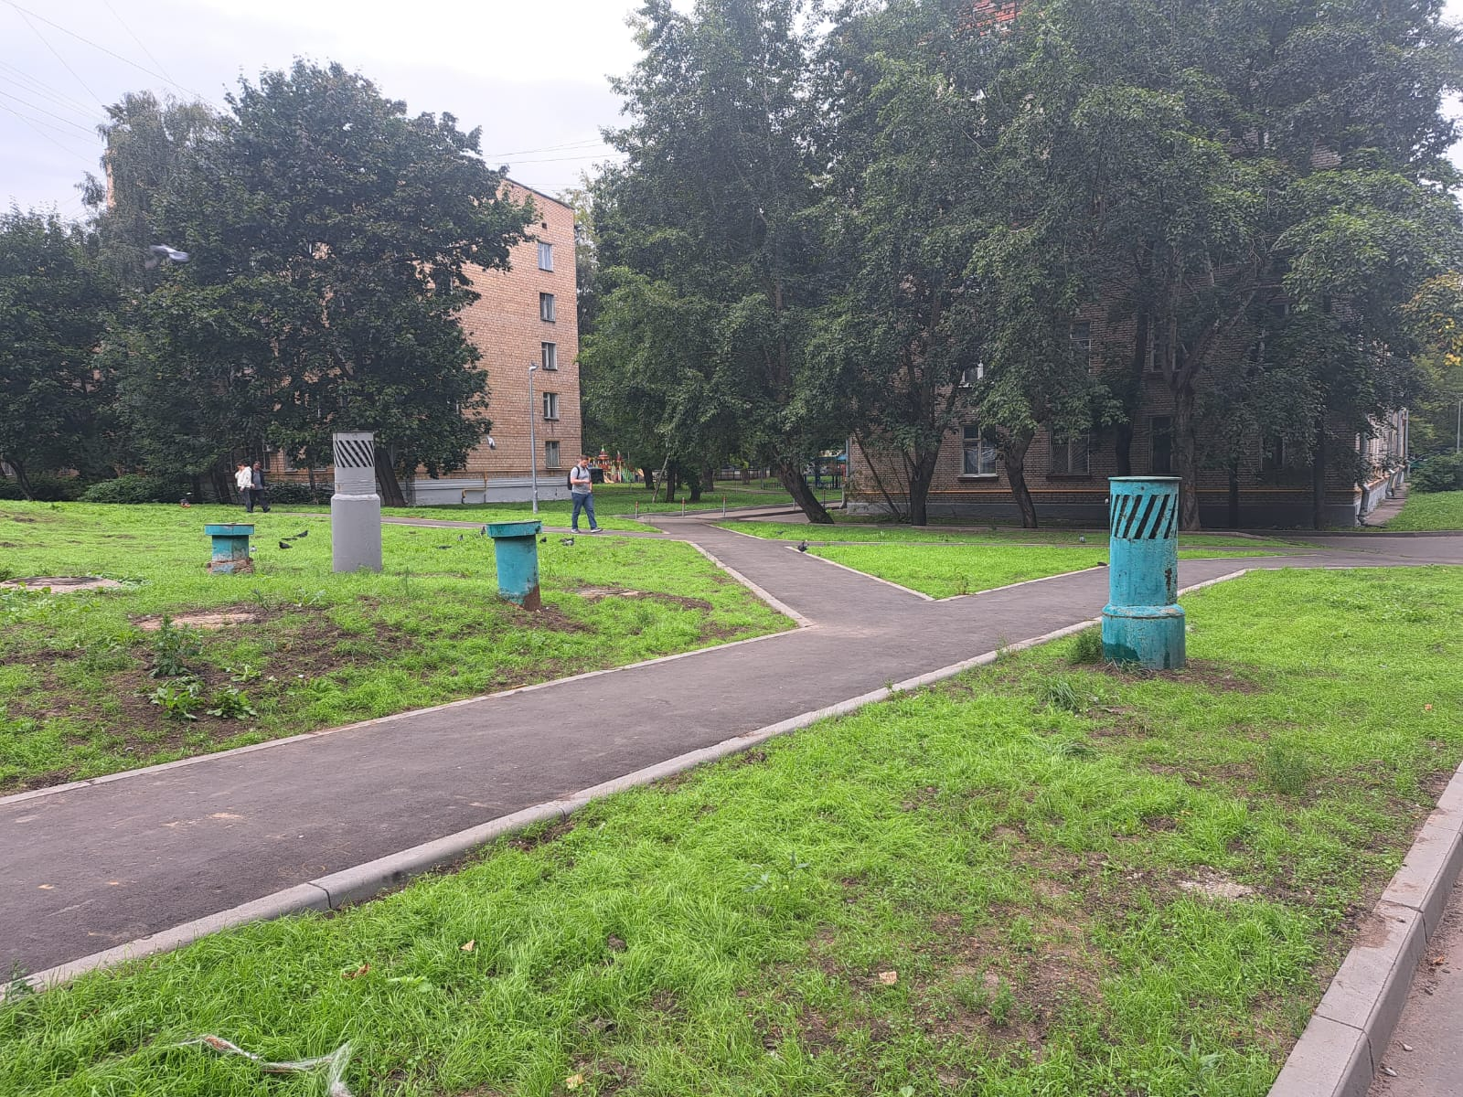
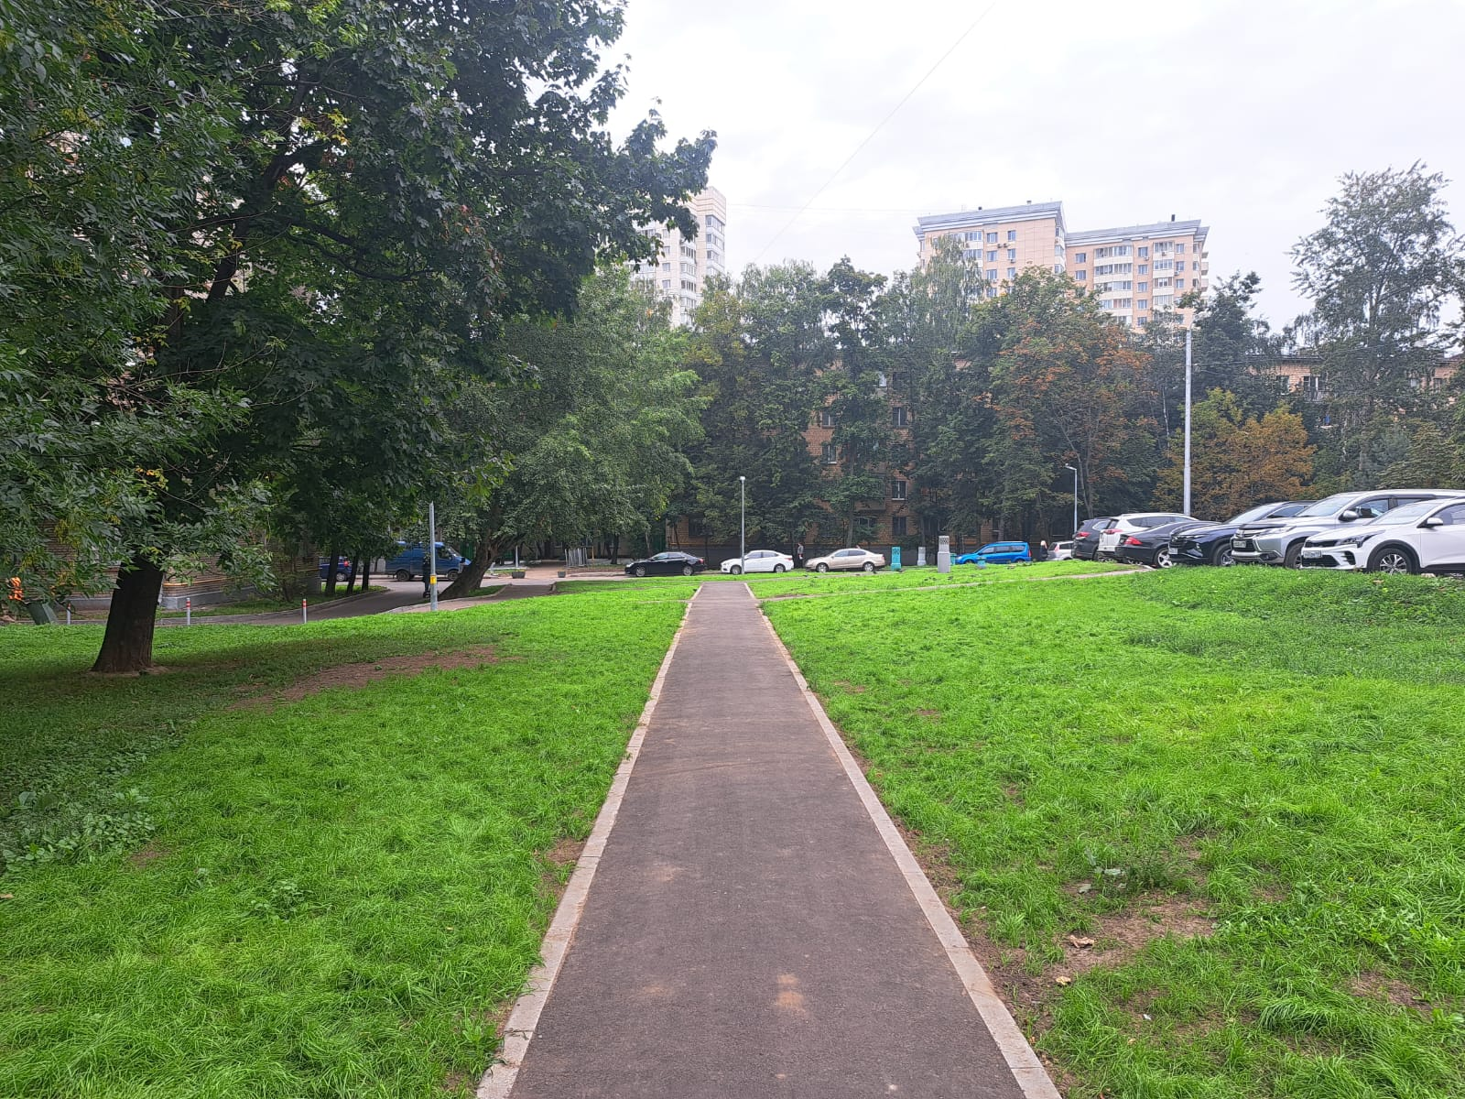
3-я Филевская ул. д. 7 корп.2

Slide 9
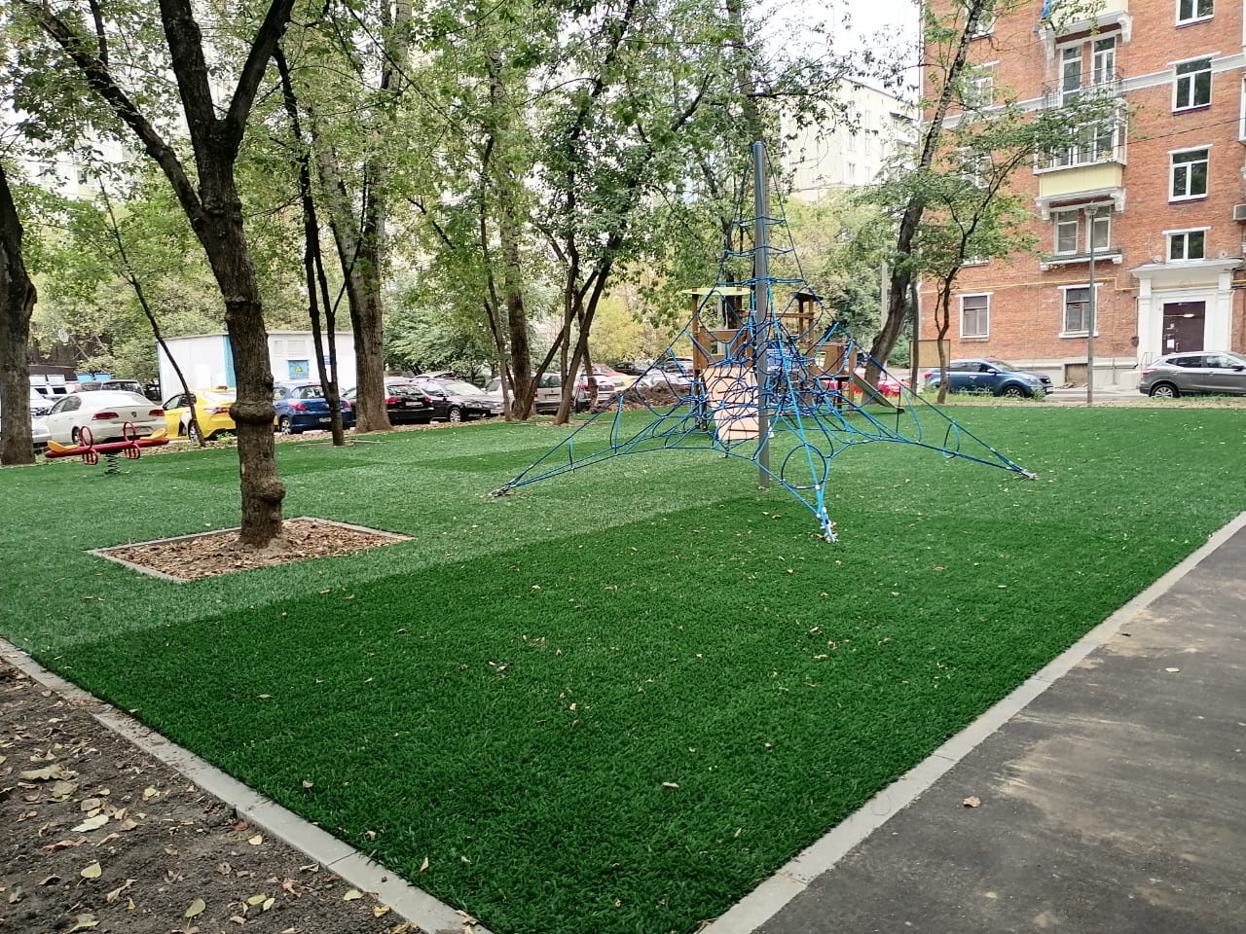
2-я Филевская ул. д. 6 корп. 6-7

Slide 10
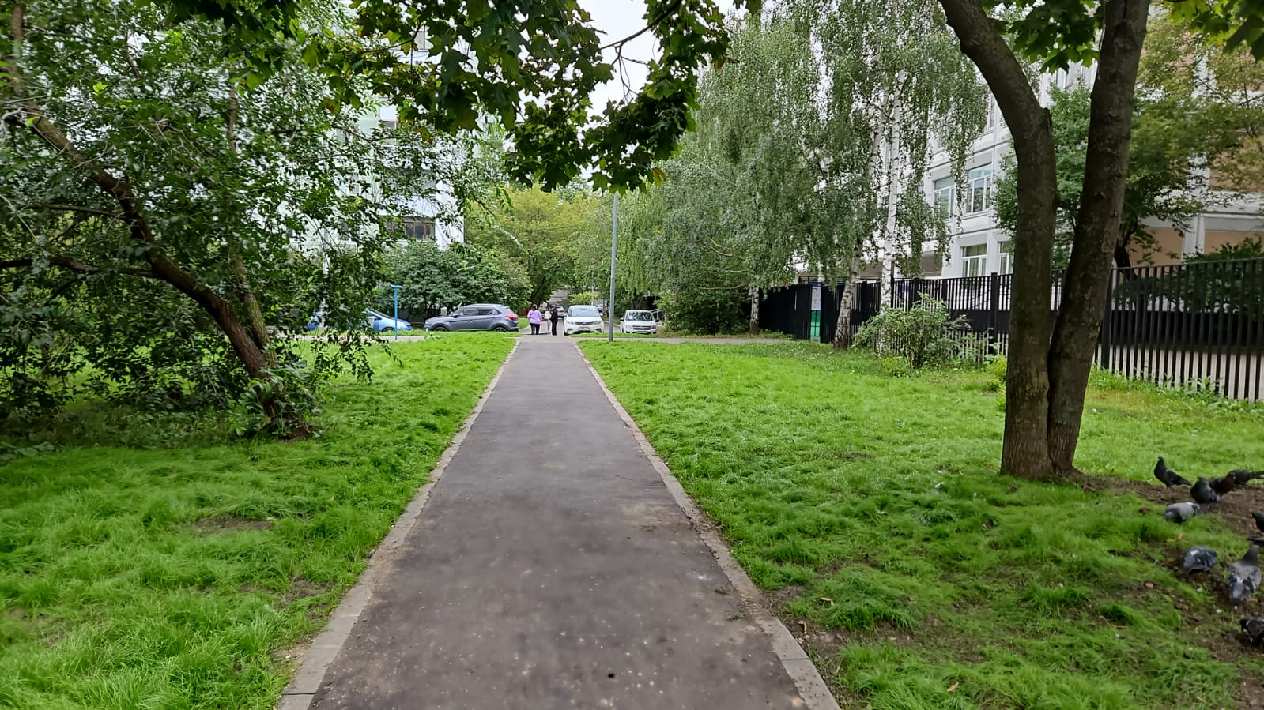
Филевский бульвар д. 3

Slide 11
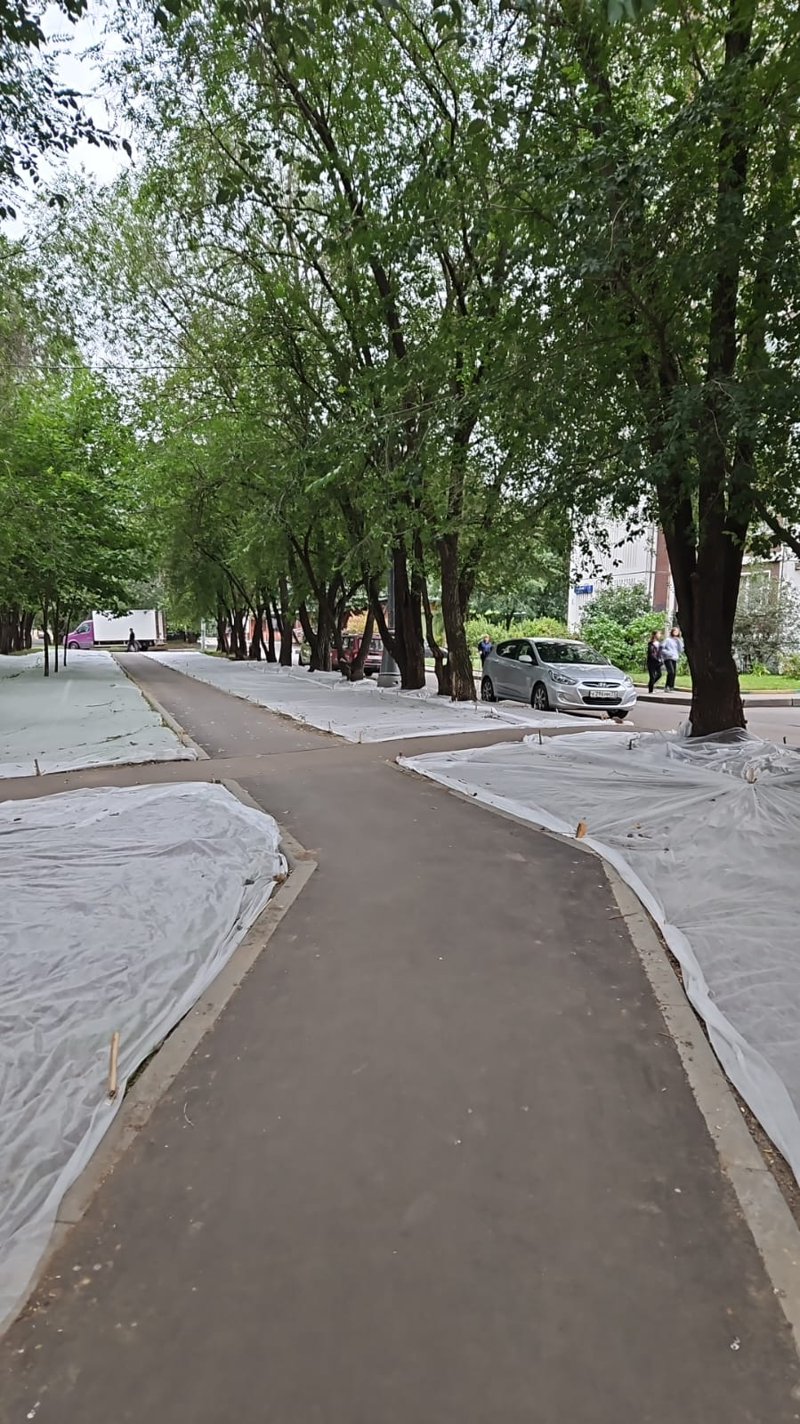
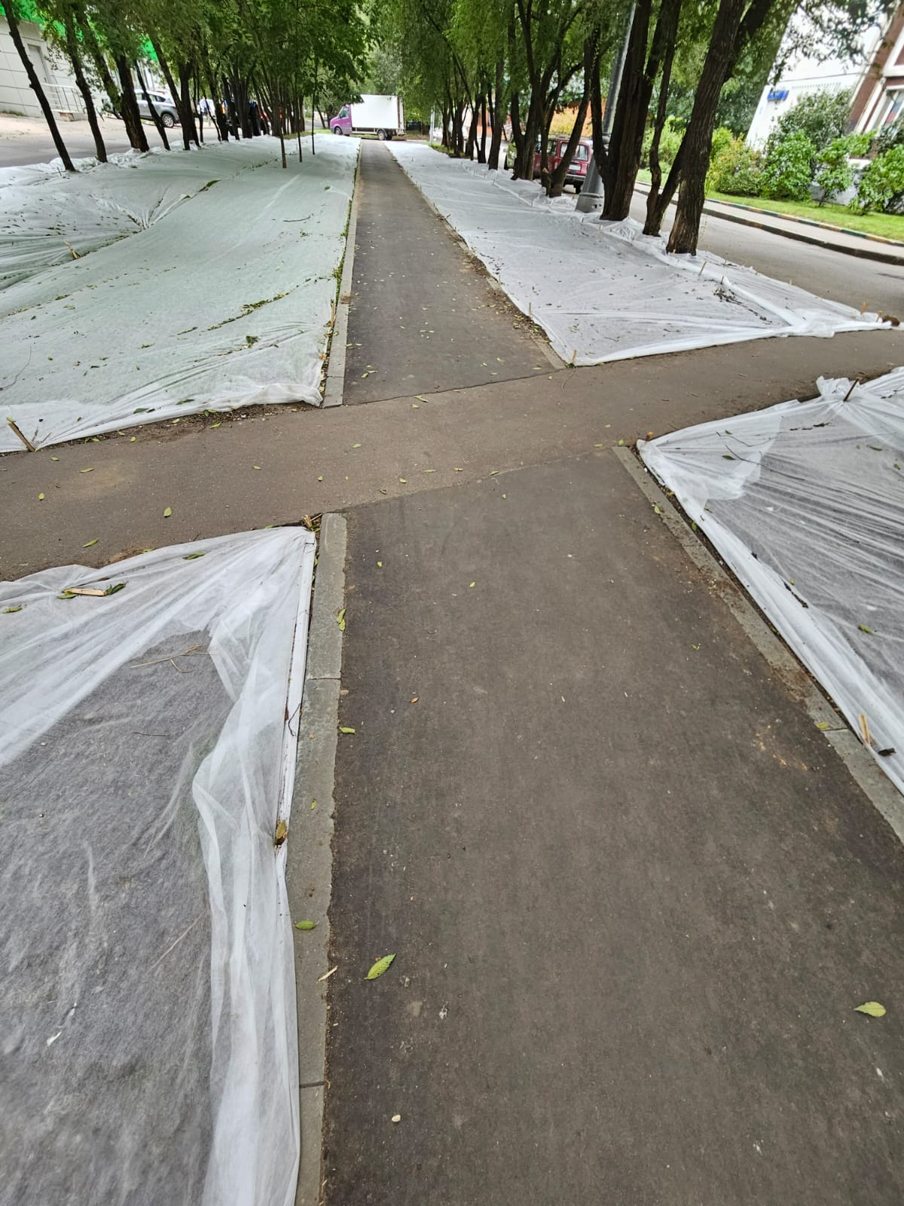
Филевский бульвар д. 7 корп.1

Slide 12
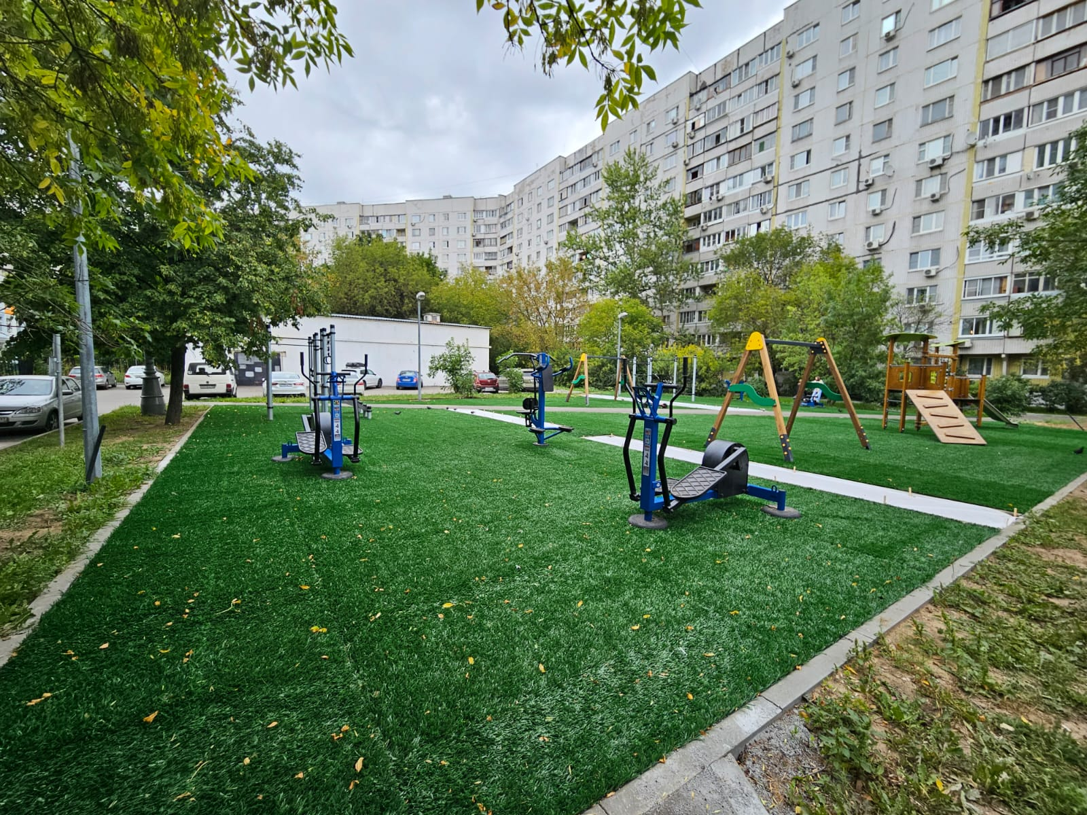
Филевский бульвар д. 13 корп.1

Slide 13
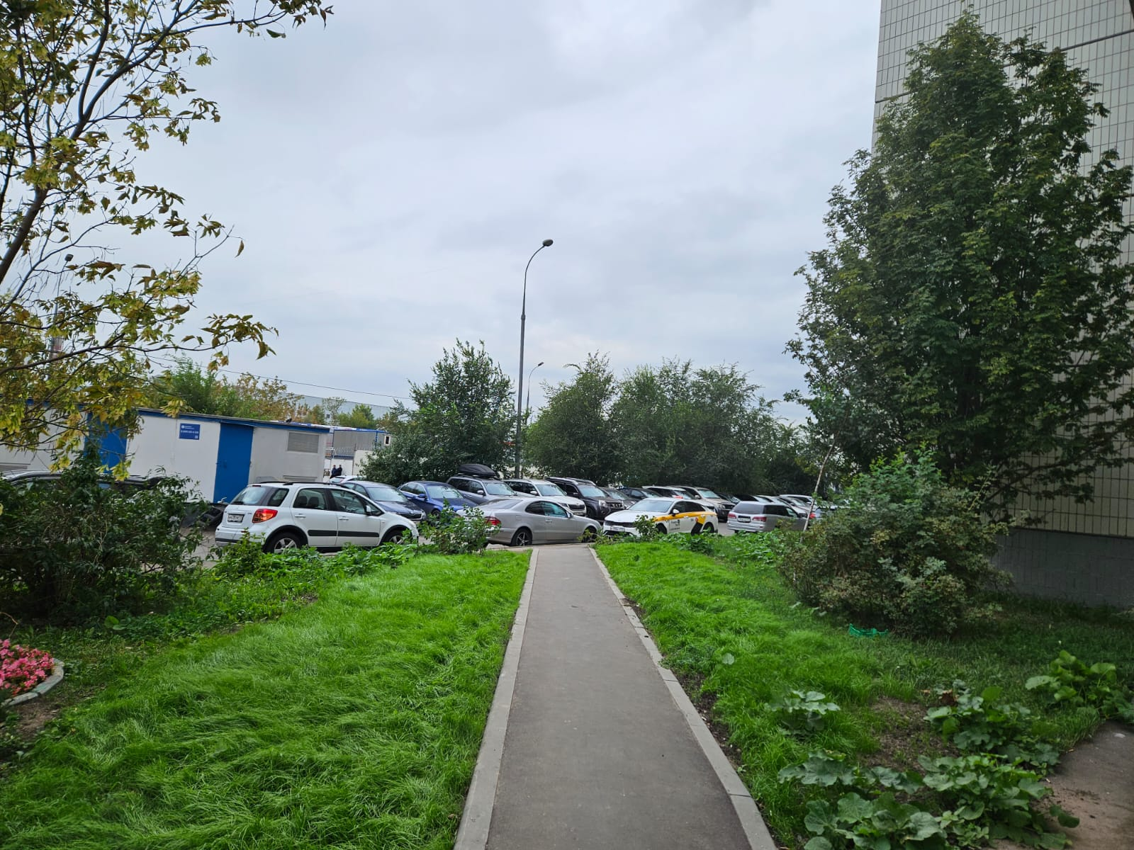
Филевский бульвар д. 39

Slide 14
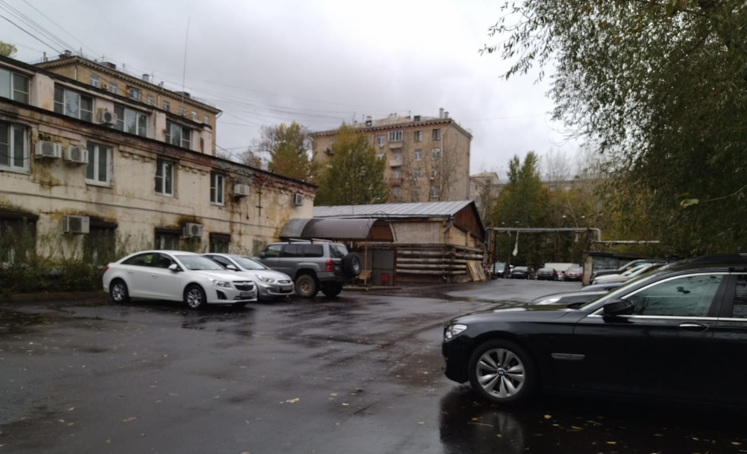
Б. Филевская д. 17, Физкультурный пр-д. д 3 к.1, к. 2, д. 5

Slide 15
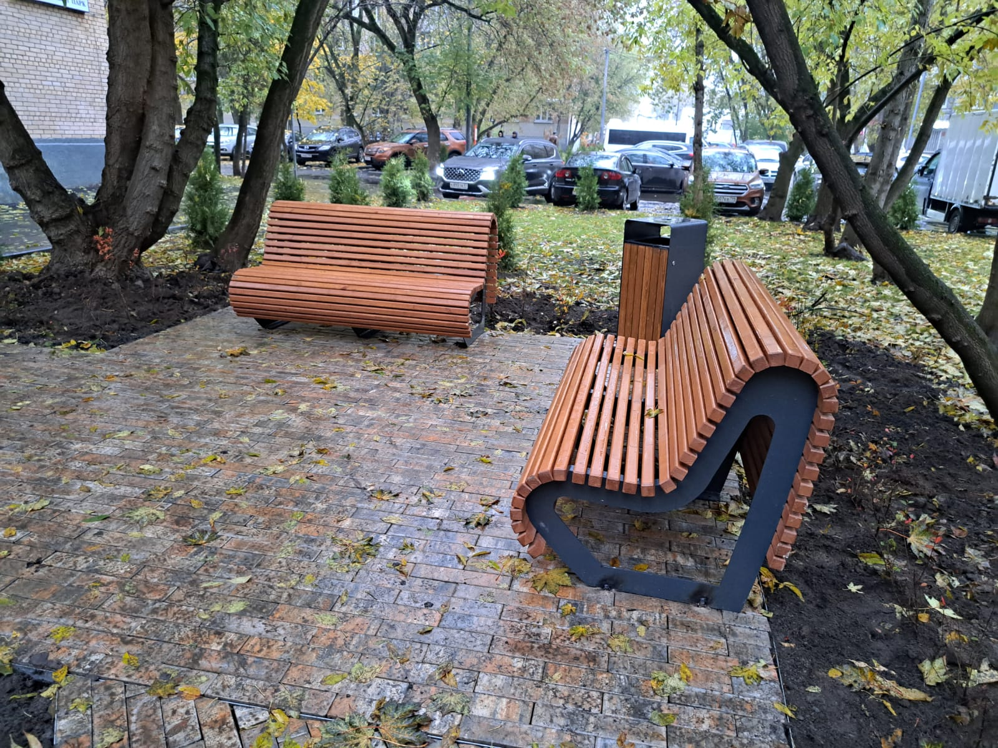
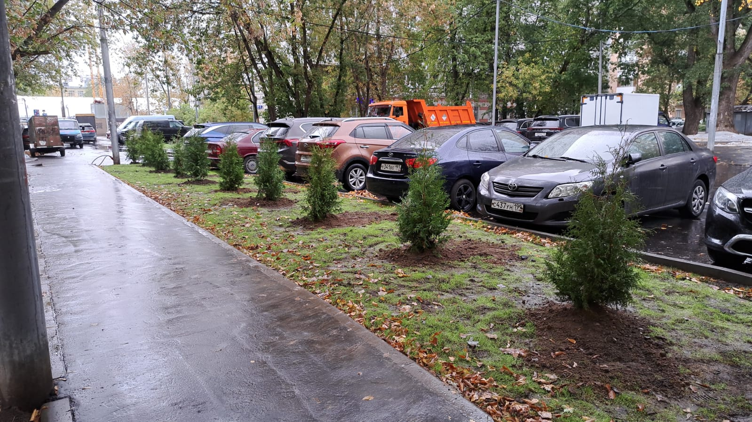
ул. Кастанаевская, д. 9, корп. 2

Slide 16
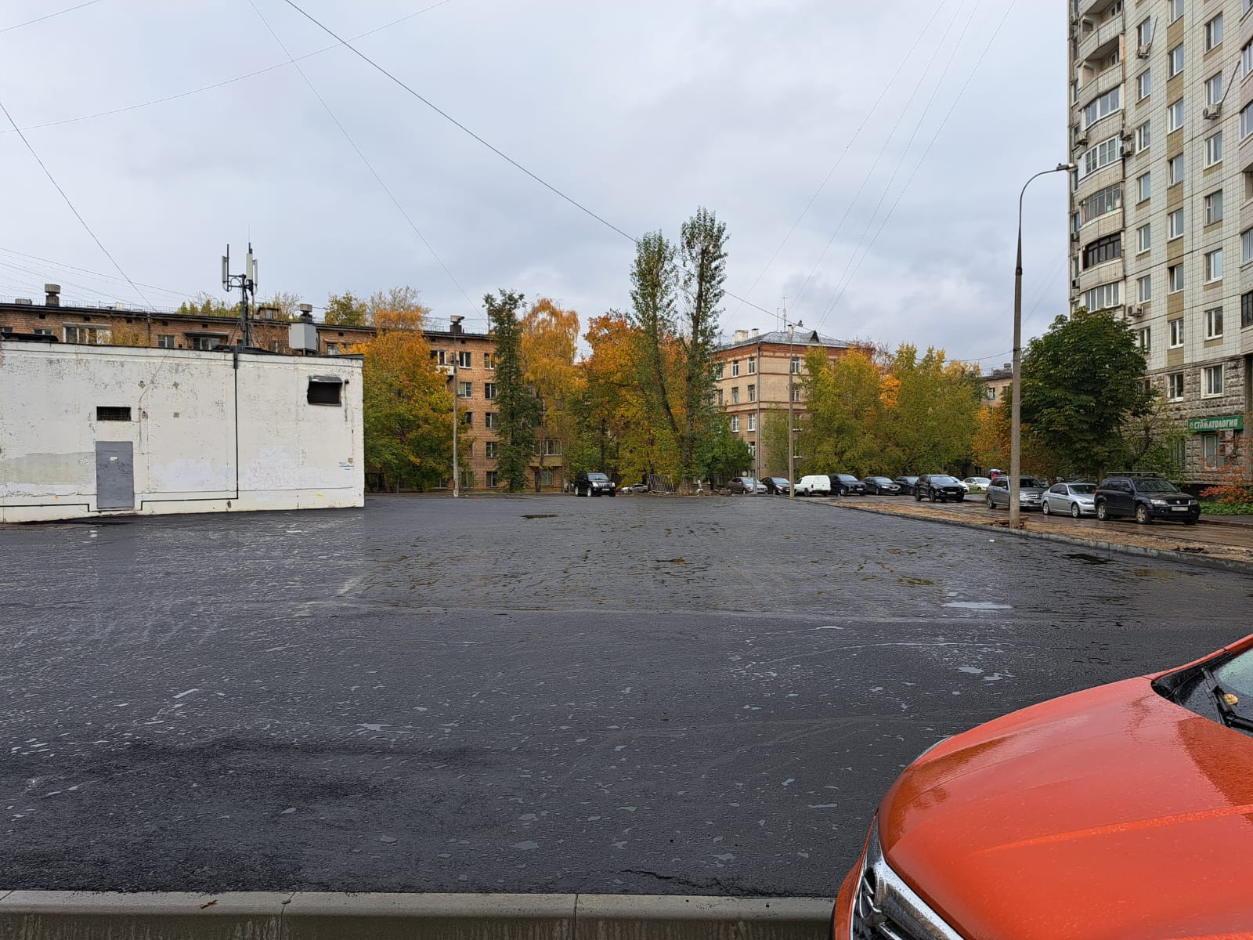
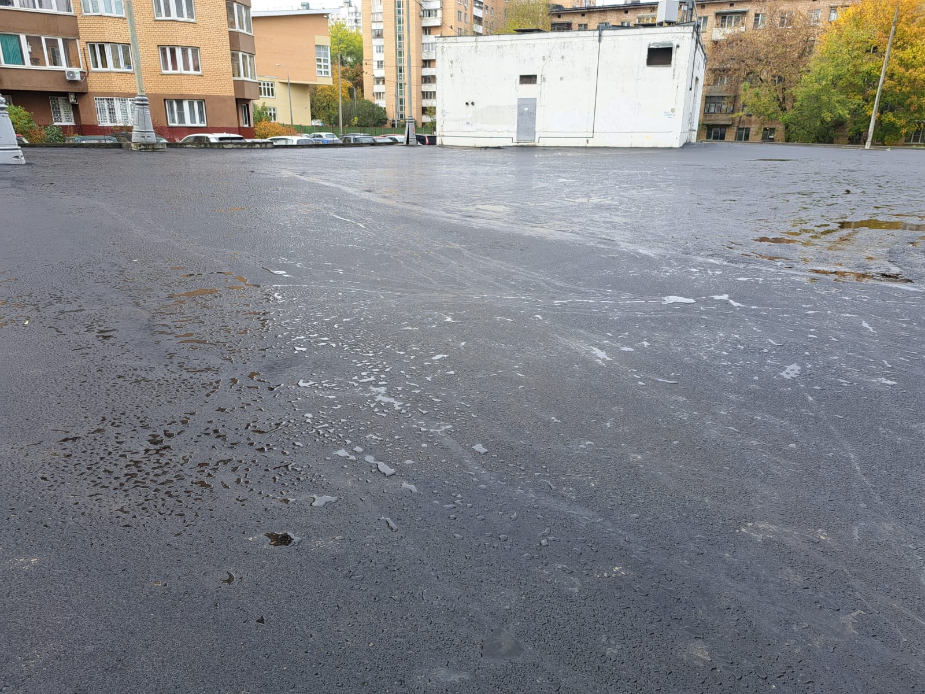
ул. Василисы Кожиной, д. 14, корп. 3

Slide 17
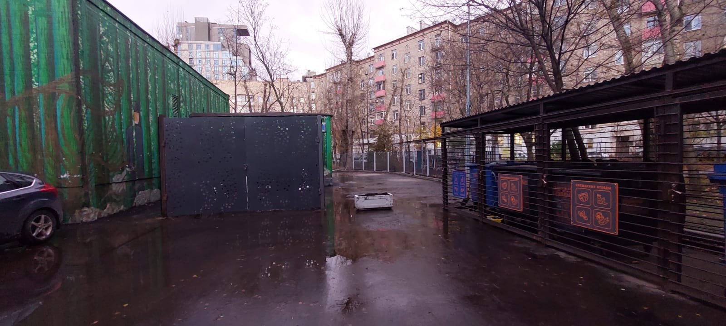
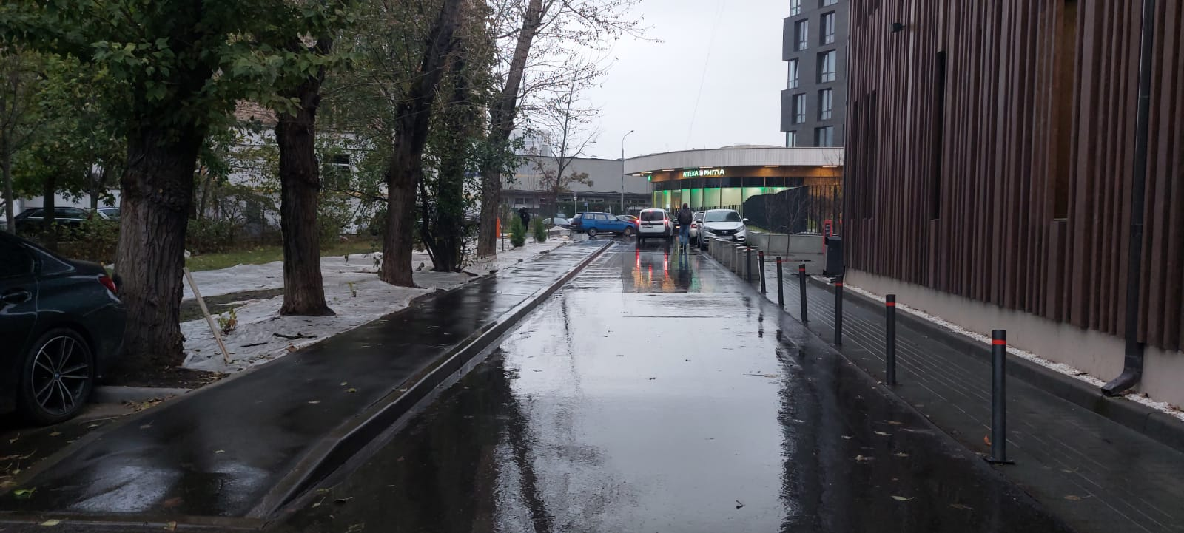
Багратионовский проезд, д. 1, стр. 1-3

Slide 18
Барклая, д. 14

Slide 19
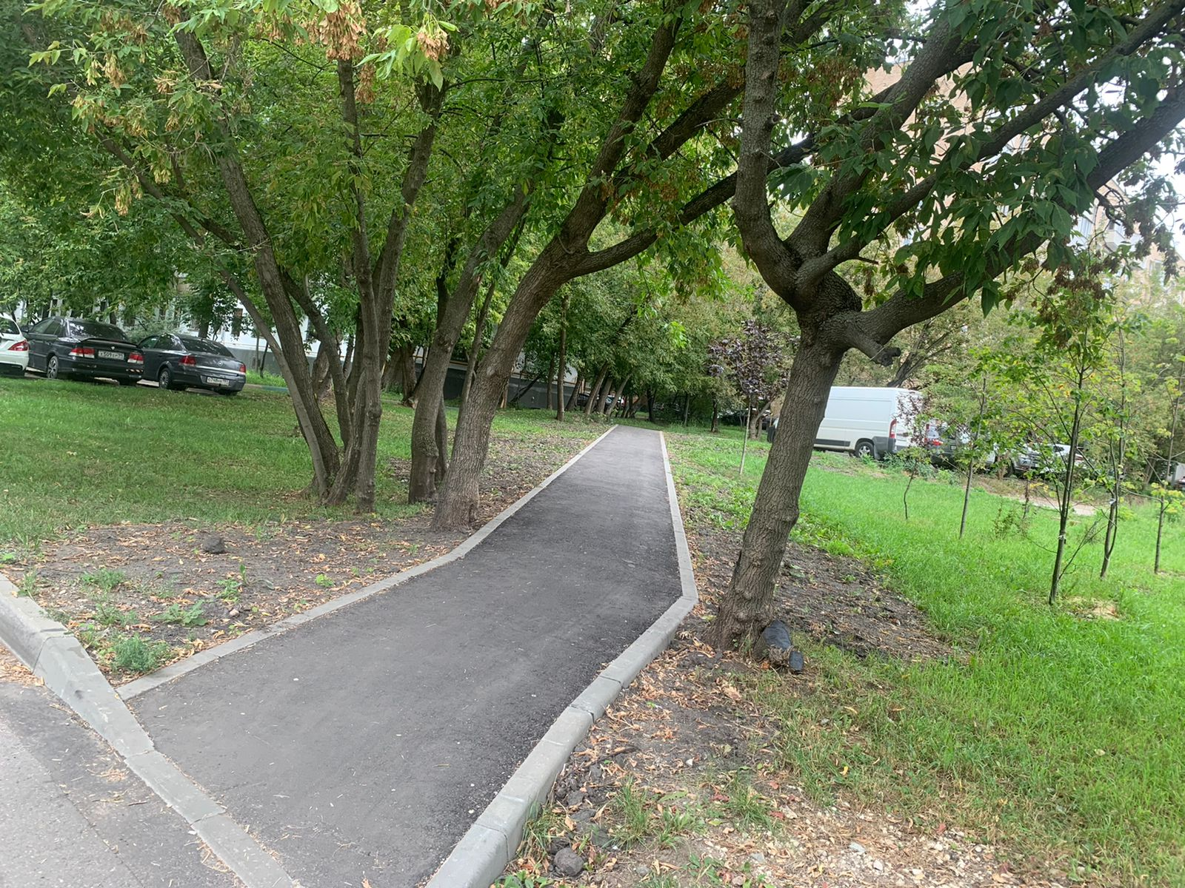
Ул. Сеславинская, д. 18

Slide 20
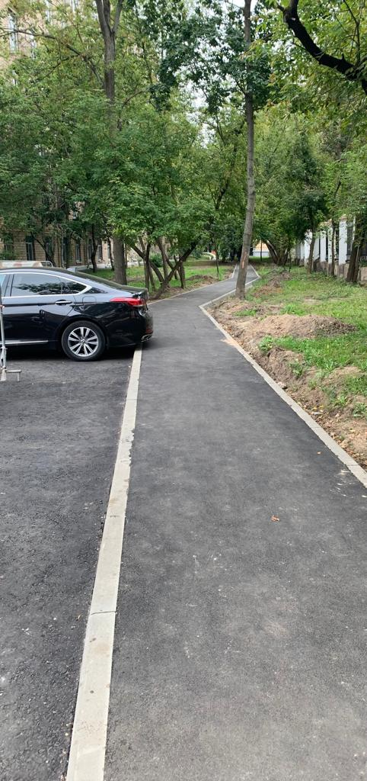
Ул. Большая Филевская, д. 13

Slide 21
Ул. Большая Филевская, д. 21, корп. 2

Slide 22
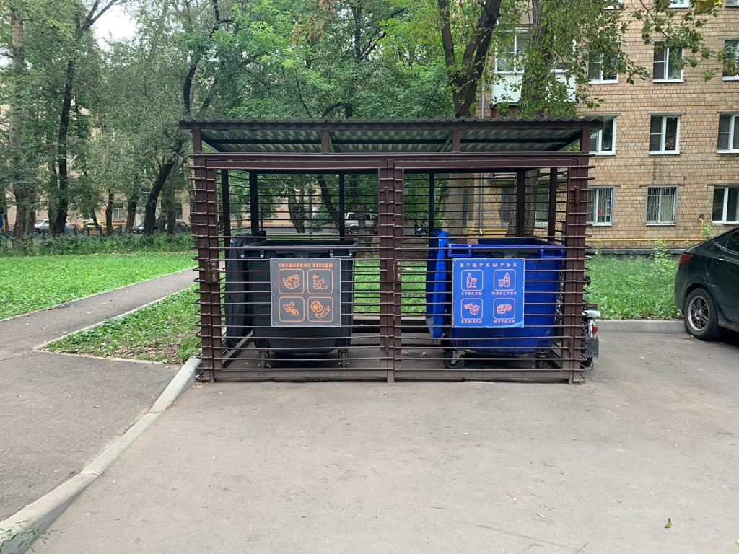
Ул. Сеславинская, д. 4

